Slide 1


绪论部分复习

Slide 2
01
现代汉语的含义与特点
  复习要点
02
现代汉语的七大方言区
03
现代汉语的地位

Slide 3


  一、现代汉语的含义
指现代汉民族使用的共同语，即普通话，也叫华语、中文。它以北京语音为标准音，以北方话为基础方言，以典范的现代白话文著作为语法规范。
狭义的
现代汉语
指现代全体汉民族适用的语言，包括普通话及其方言。现行各地方言都属于现代汉语，但不是一种独立的语言。
广义的
现代汉语

Slide 4
二、现代汉语的特点
●语音方面的特点
●词汇方面的特点
●语法方面的特点

Slide 5
  （一）语音方面的特点
1.没有复辅音。
2.元音占优势。
3.音节整齐简洁
4.有声调。

Slide 6
  （二）词汇方面的特点
1.单音节语素多，
双音节词占优势
2.构词广泛运用词根复合法。
3.同音语素多

Slide 7
  （三）语法方面的特点
1.汉语表示语法意义的手段不大用形态，主要用语序和虚词。
2.词、短语和句子的结构规则基本一致。
3.词类和句法成分关系复杂
4.量词和语气词十分丰富。

Slide 8
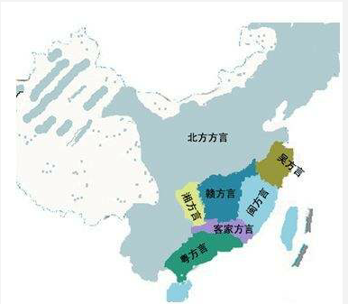
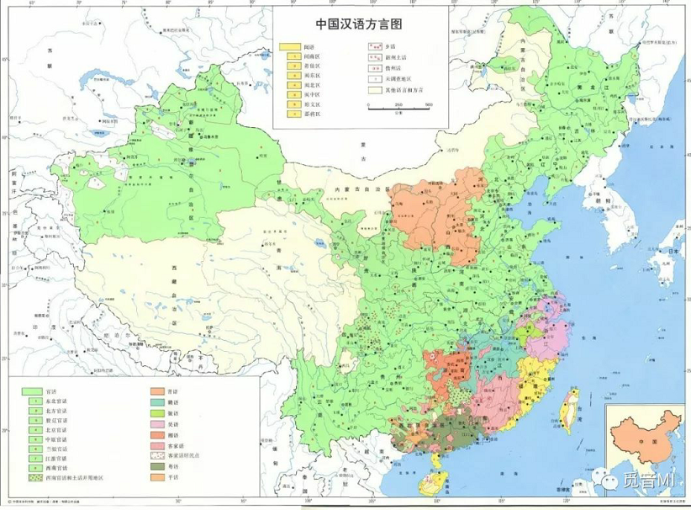
  二 现代汉语的地域变体
1. 地域变体的种类：七大方言

Slide 9
2.方言区及代表话
●北方方言：北京话
●吴方言：上海话或苏州话
●湘方言：长沙话
●赣方言：南昌话
●闽方言：福州话（闽东）厦门话（闽南）
●粤方言：广州话
●客家方言：梅县话

Slide 10
  三、现代汉语的地位
汉语是汉民族的语言，是国内各民族之间共同使用的通用交际语言，也是在国际上唯一代表中国的语言。
汉语是世界上最悠久、最发达的语言之一；它对世界文化，特别是东亚、东南亚邻邦的语言和文化产生过巨大的影响。
汉语是联合国的6种法定工作语言之一（其他5种是英语、法语、俄语、西班牙语和阿拉伯语）。
现代汉语的规范化，既要强调统一性和规定性，也要肯定变通性和宽容性，要在规范和变化中寻求最佳的平衡点，关键是控制好这个“度”。

Slide 11
谢 谢

